Slide 1
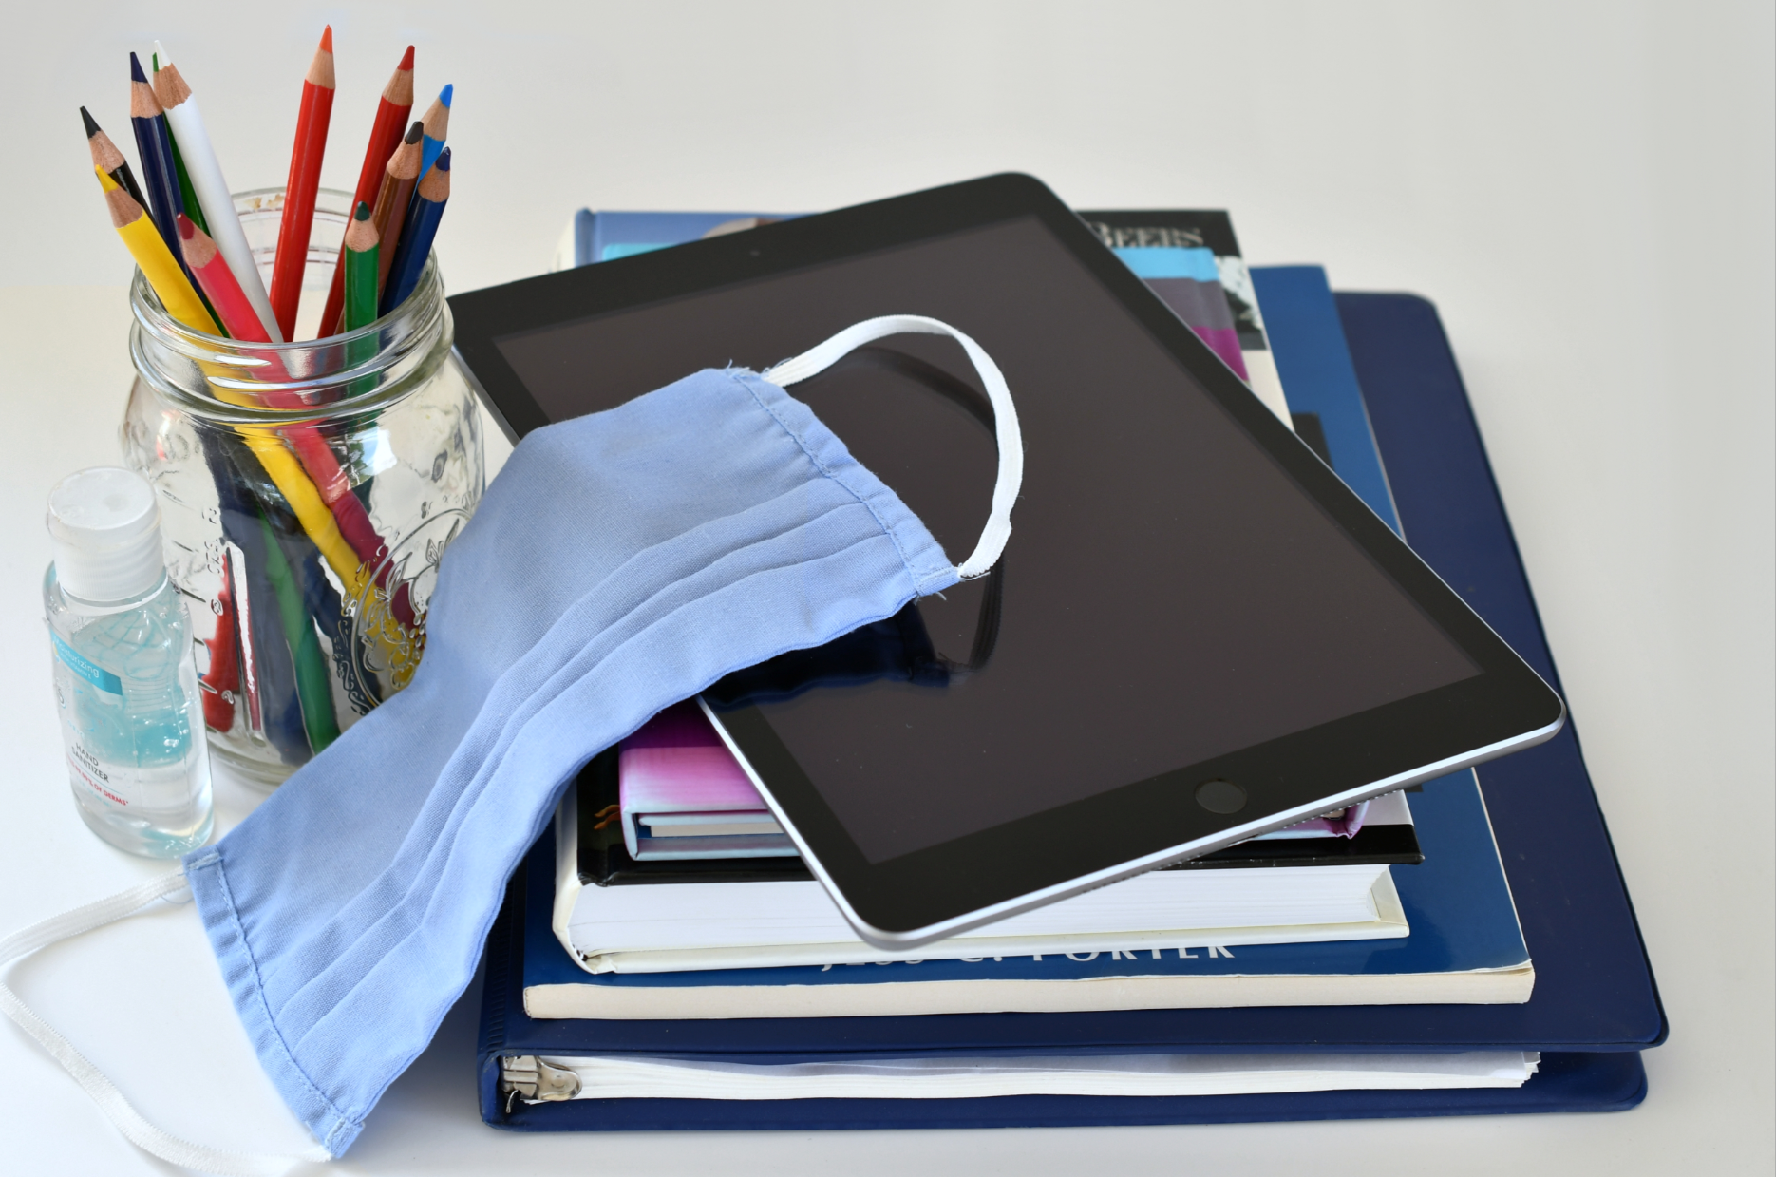
Medienbildung und digitale Bildung in der Grundschule
Von Florian Nuxoll

Slide 3
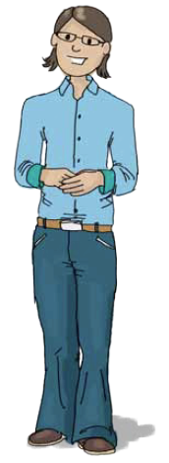
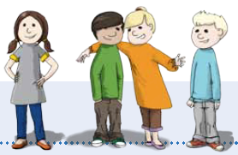
Februar 2020

Slide 4
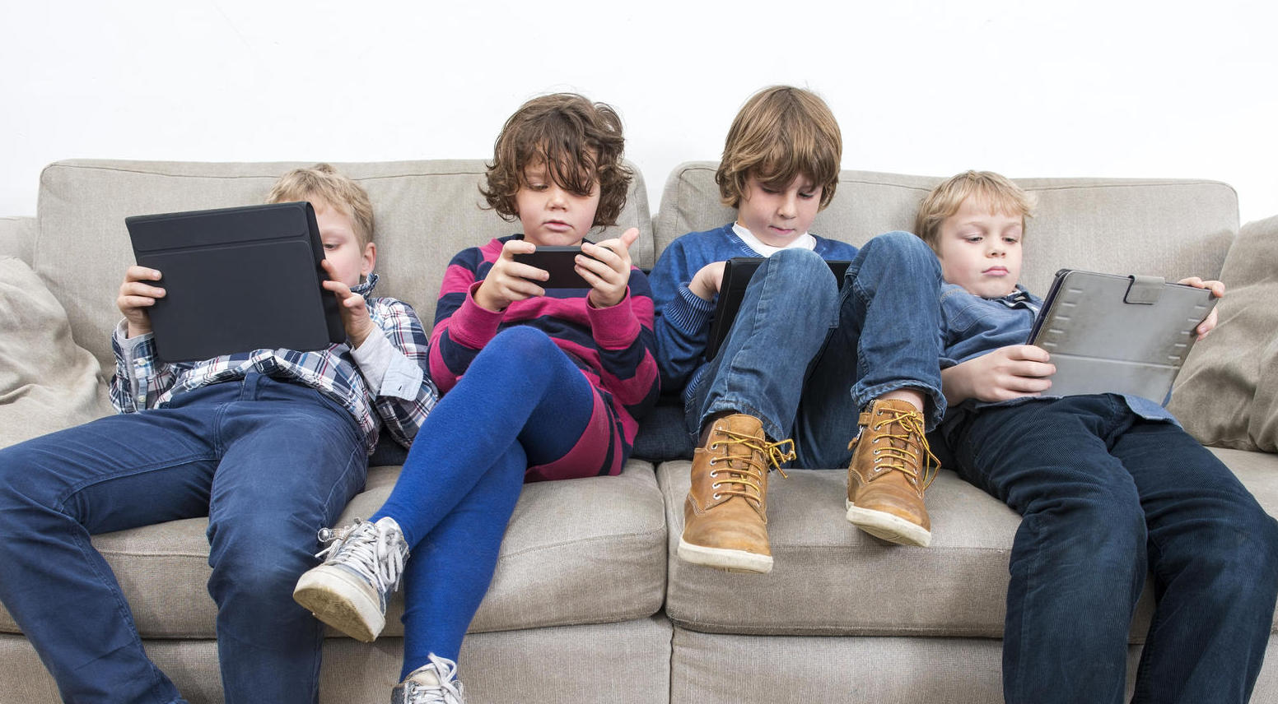
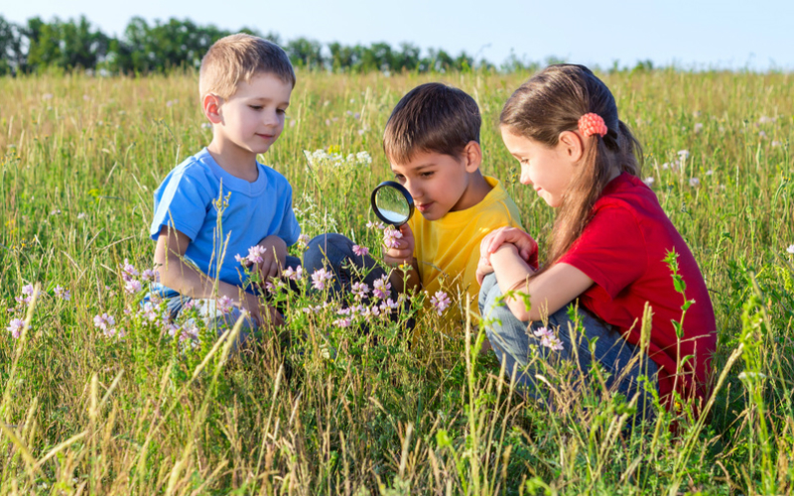

Slide 5
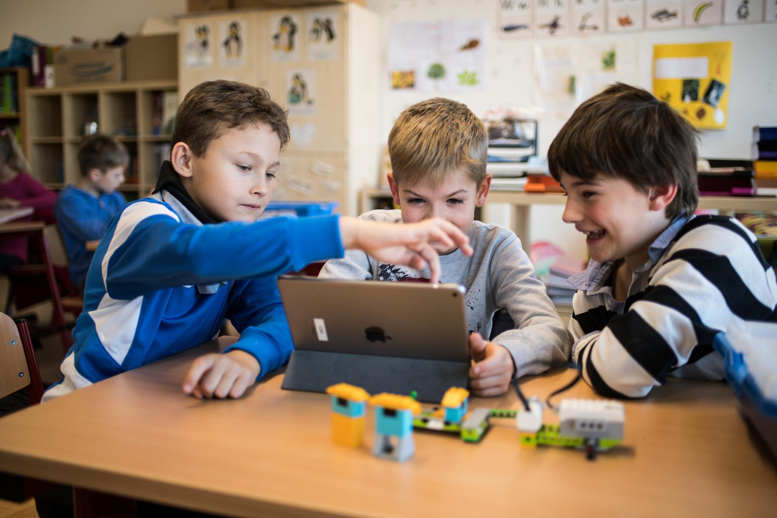
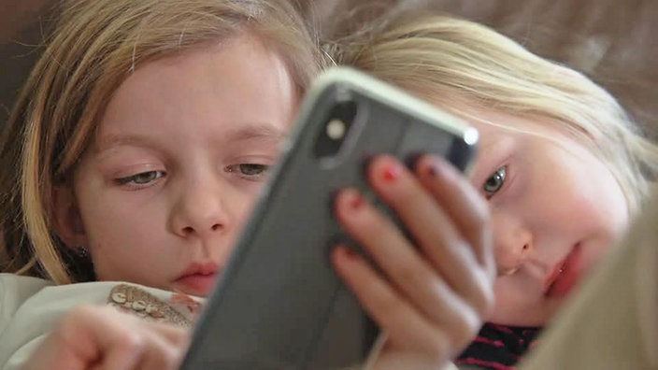

Slide 6
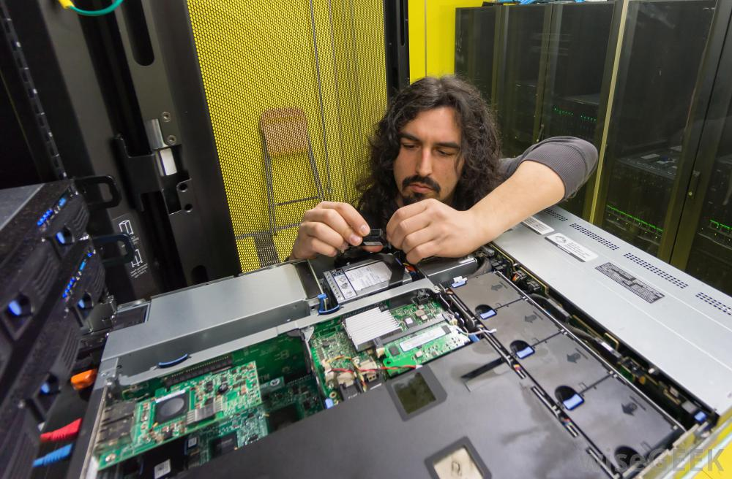

Slide 7
Januar 2021

Slide 11
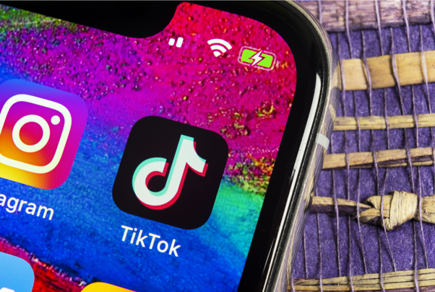
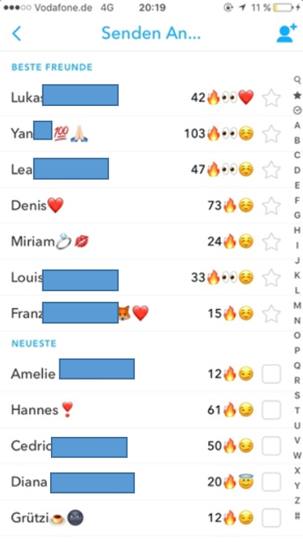
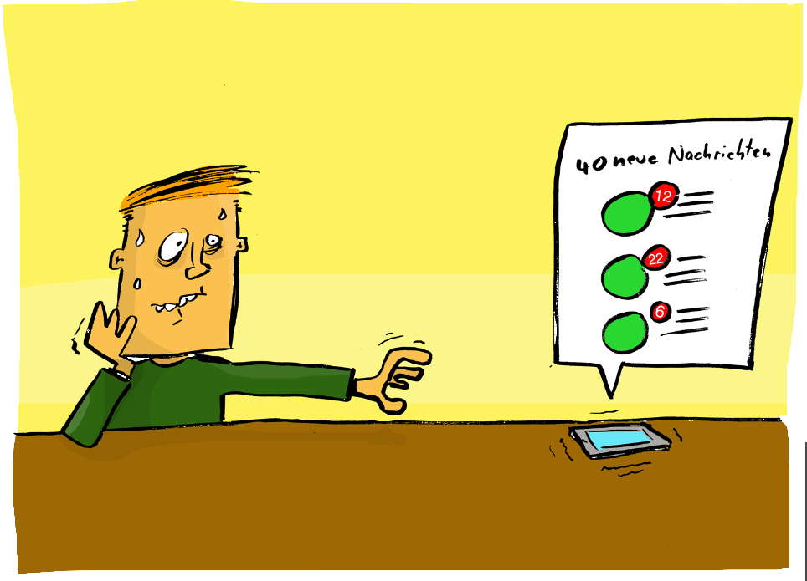
Das Leben unserer SchülerInnen ist (auch) digital!

Slide 12
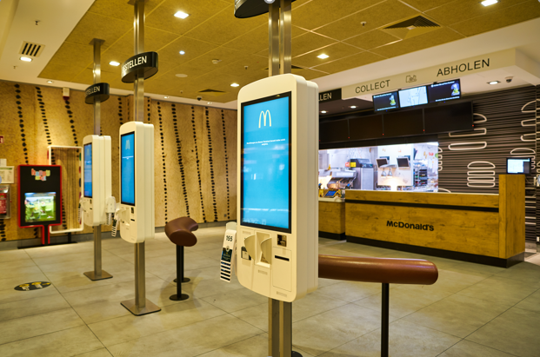
Unser Alltag wird/ist digital!

Slide 13
Unser Alltag wird/ist digital!
Warum ist das so?
-> Bequemlichkeit
-> Effizienz

Slide 14
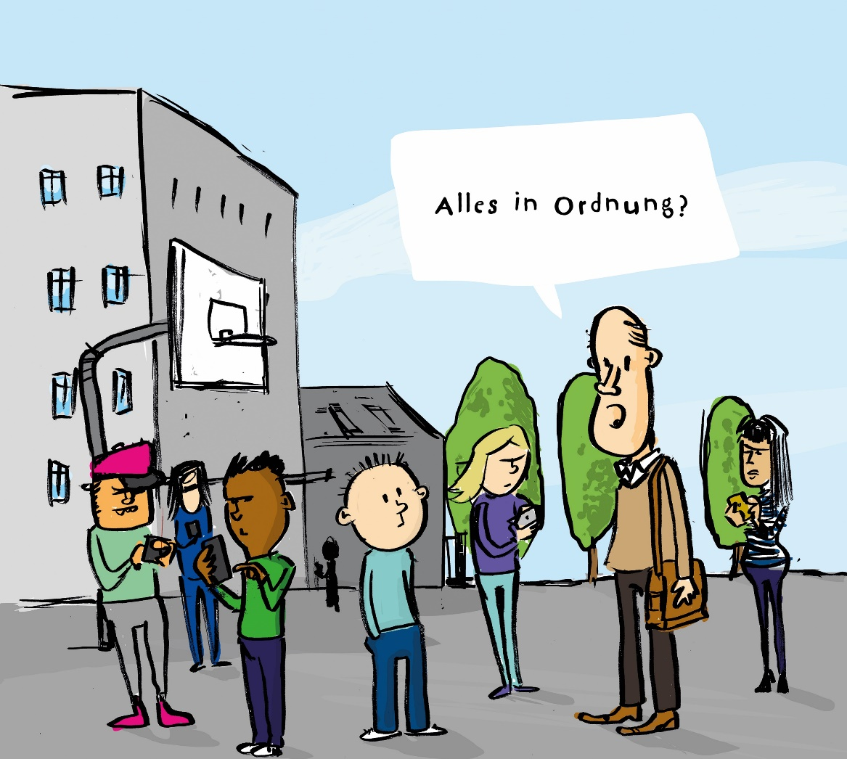
Wie reagiert die Schule auf die Digitalität?

Slide 15
Kultur der Digitalität

Slide 16
Analoger
Unterricht

Slide 17
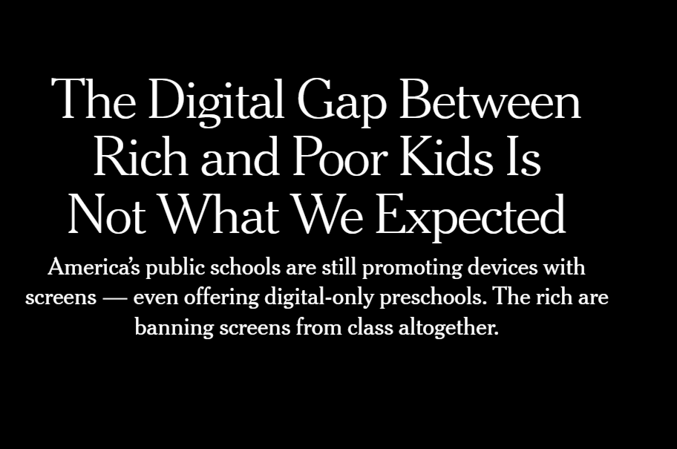
https://www.nytimes.com/2018/10/26/style/digital-divide-screens-schools.html

Slide 18
Medienbildung/digitale Bildung
Schritt 1
ohne digitale Technologien

Slide 19
Kultur der Digitalität

Slide 20
Digitaler
Unterricht

Slide 21
Lehrer
Konzepte
Technik

Slide 23
Digitale Teilhabe

Slide 24
Digitale Kompetenz inkl. Medienkompetenz ist eine Schlüsselkompetenz
Digitale Kompetenz inkl. Medienbildung muss in der Schule vermittelt werden

Slide 25
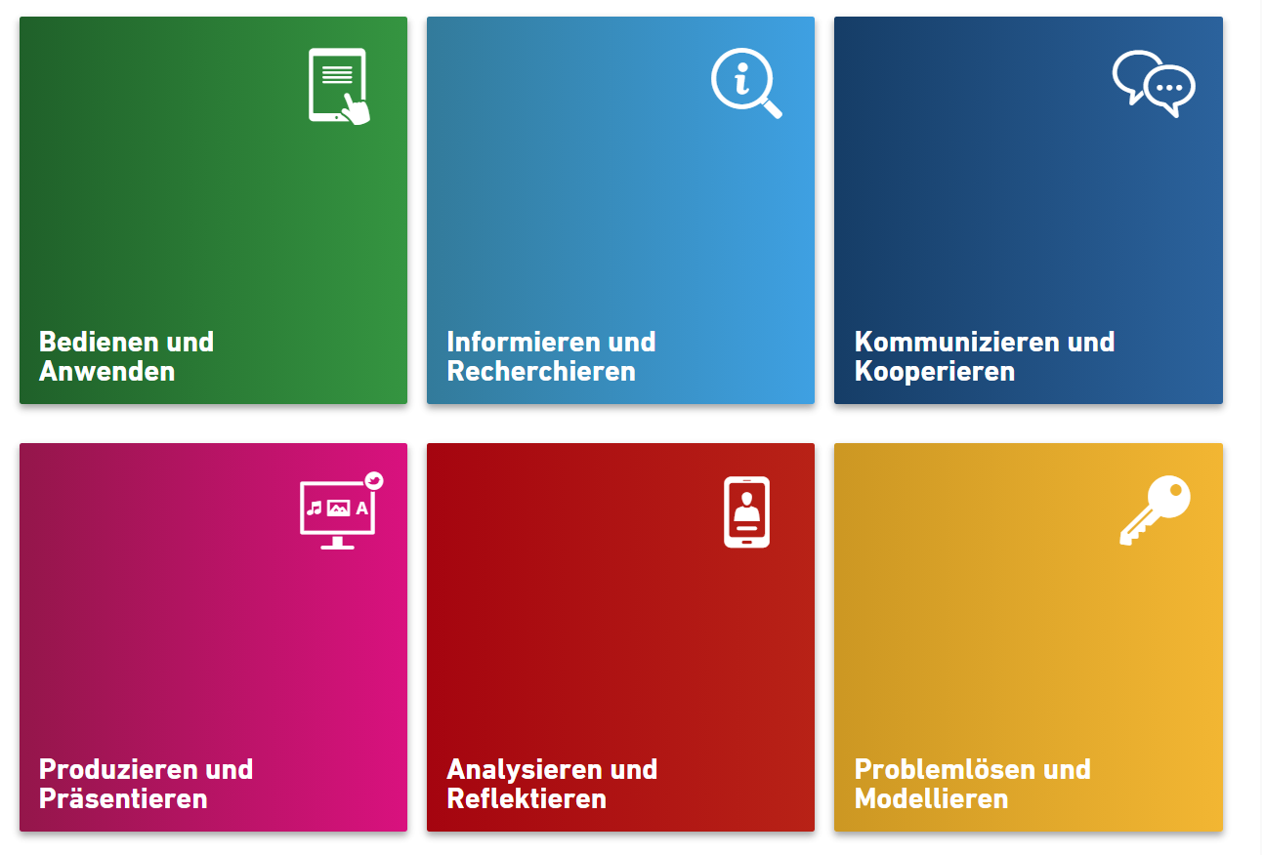

Slide 26
Schritt 1
ohne digitale Technologien

Slide 27
Schritt 2
ohne digitale Technologien
vereinzelter Einsatz digitaler Technologien

Slide 28
Schritt 3
ohne digitale Technologien
vereinzelter Einsatz digitaler Technologien
Regelmäßiger Einsatz digitaler Technologien

Slide 29
Medienbildungskonzept
Modul 1: Grundlagen: Computer und Internet
Modul 2: (Digitale) Kommunikation
Modul 3: Recherchieren
Modul 4: Präsentieren
Modul 5: Mediennutzung
Modul 6: Medienproduktion

Slide 30
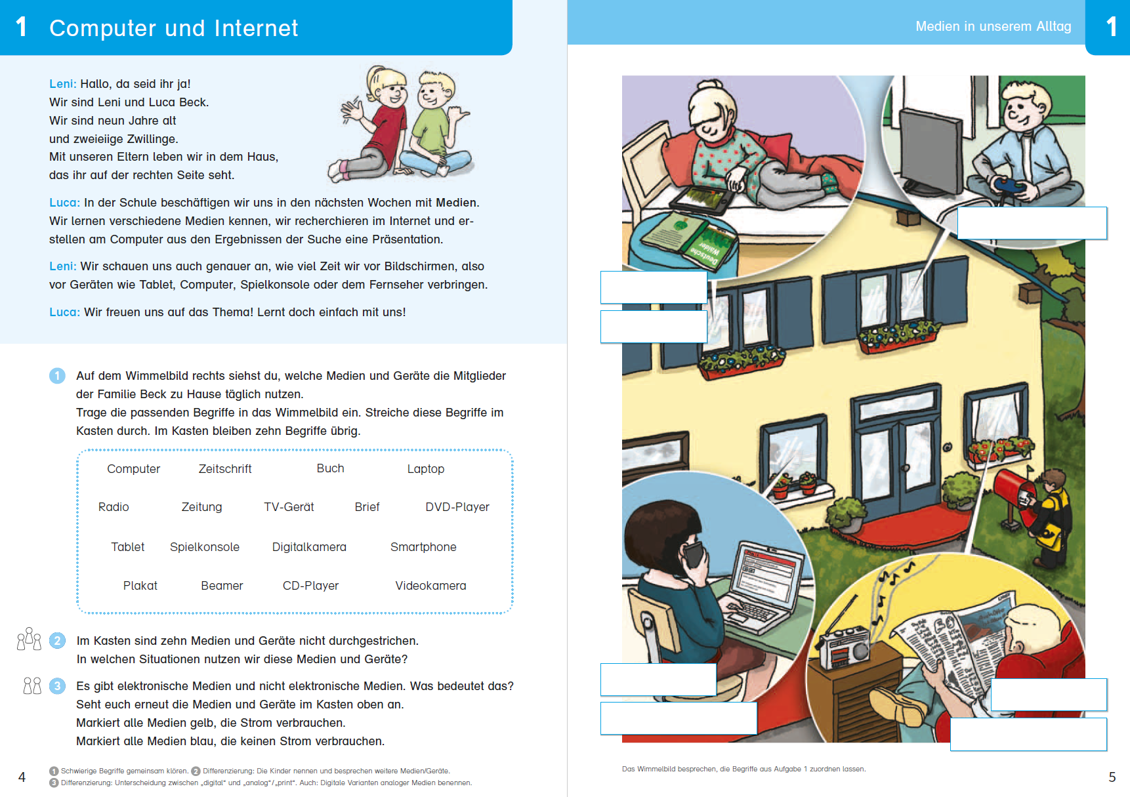
Modul 1

Slide 31
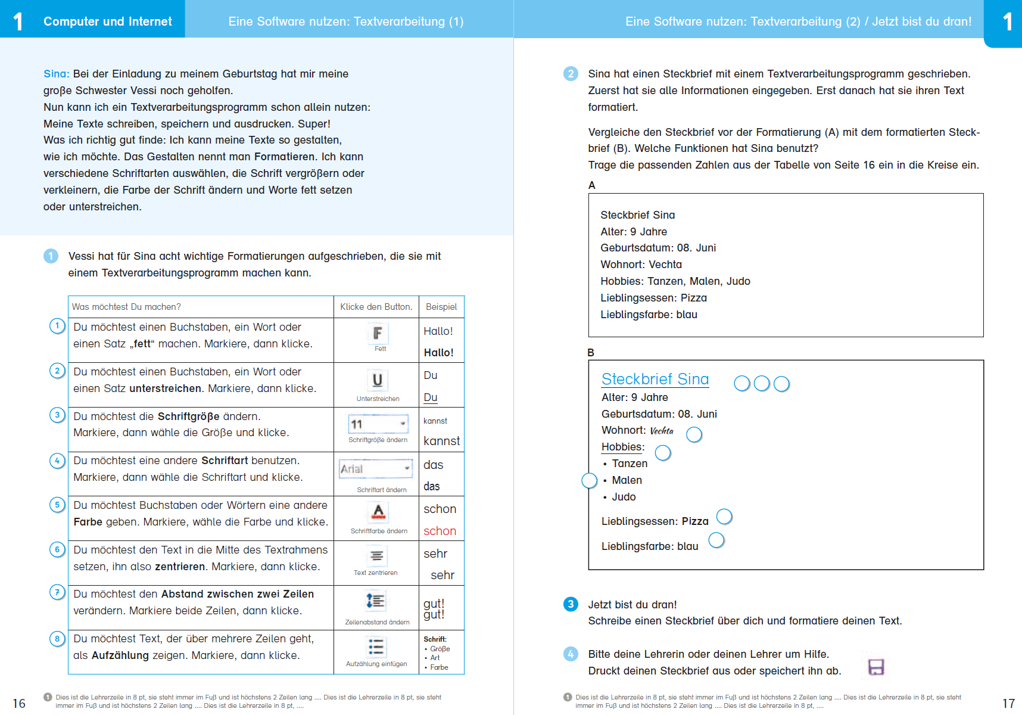
Modul 1

Slide 32
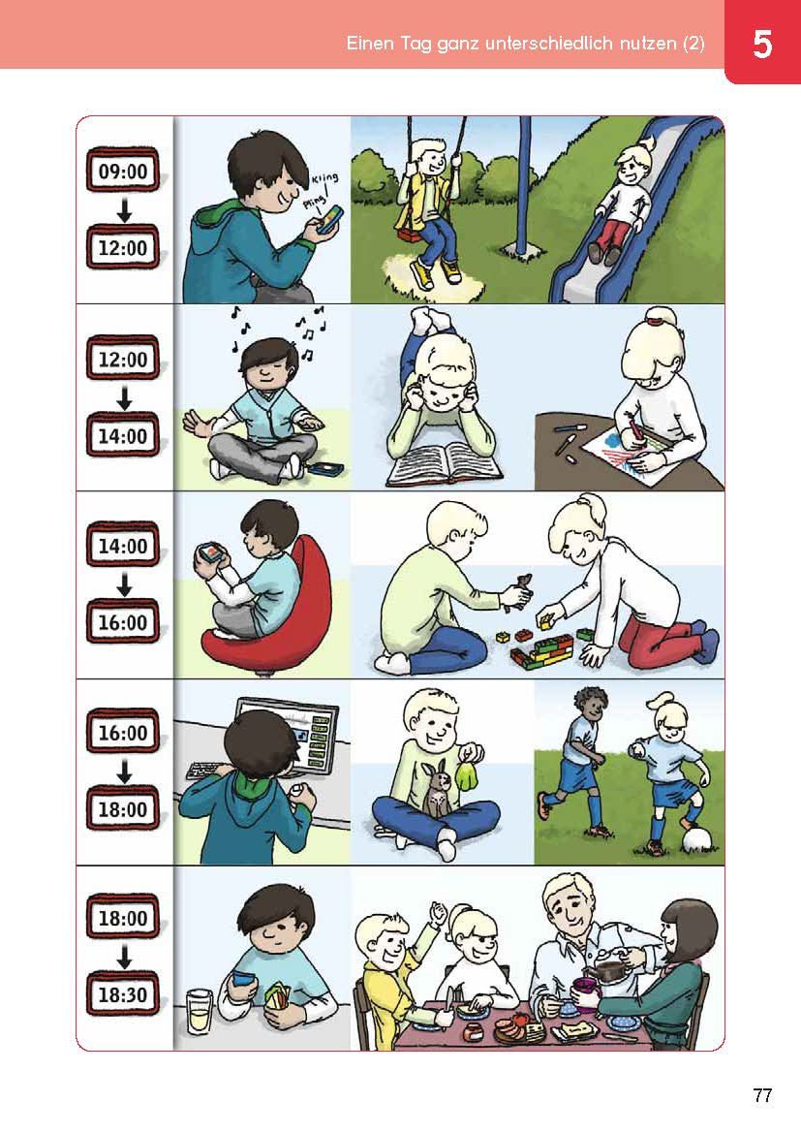
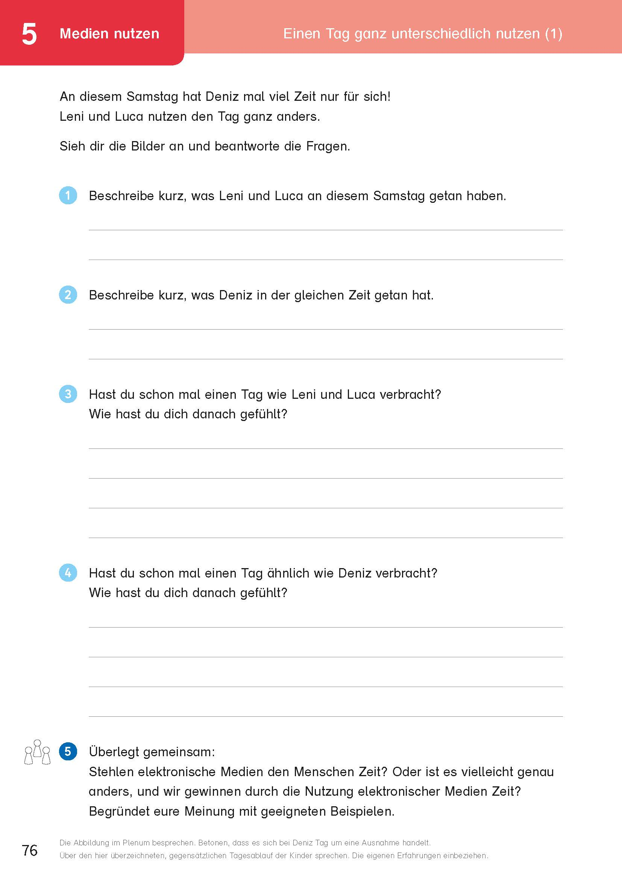
Modul 5

Slide 34
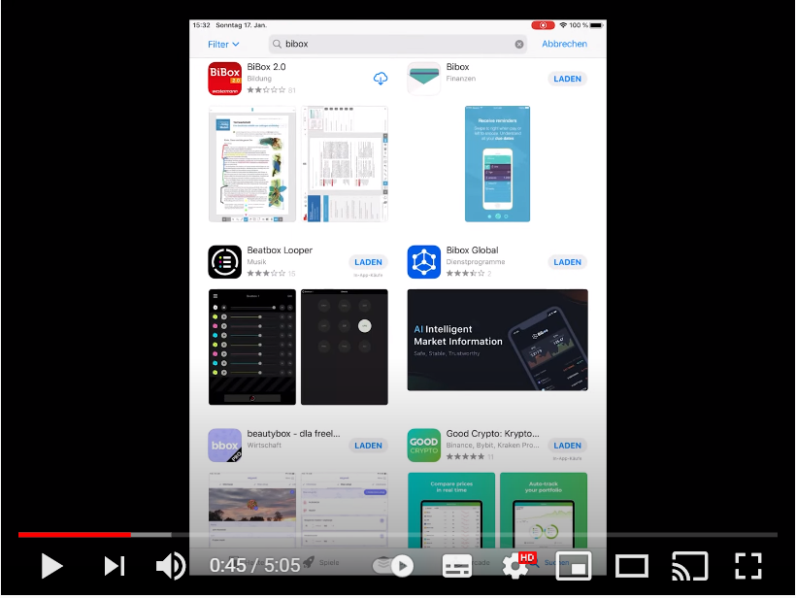
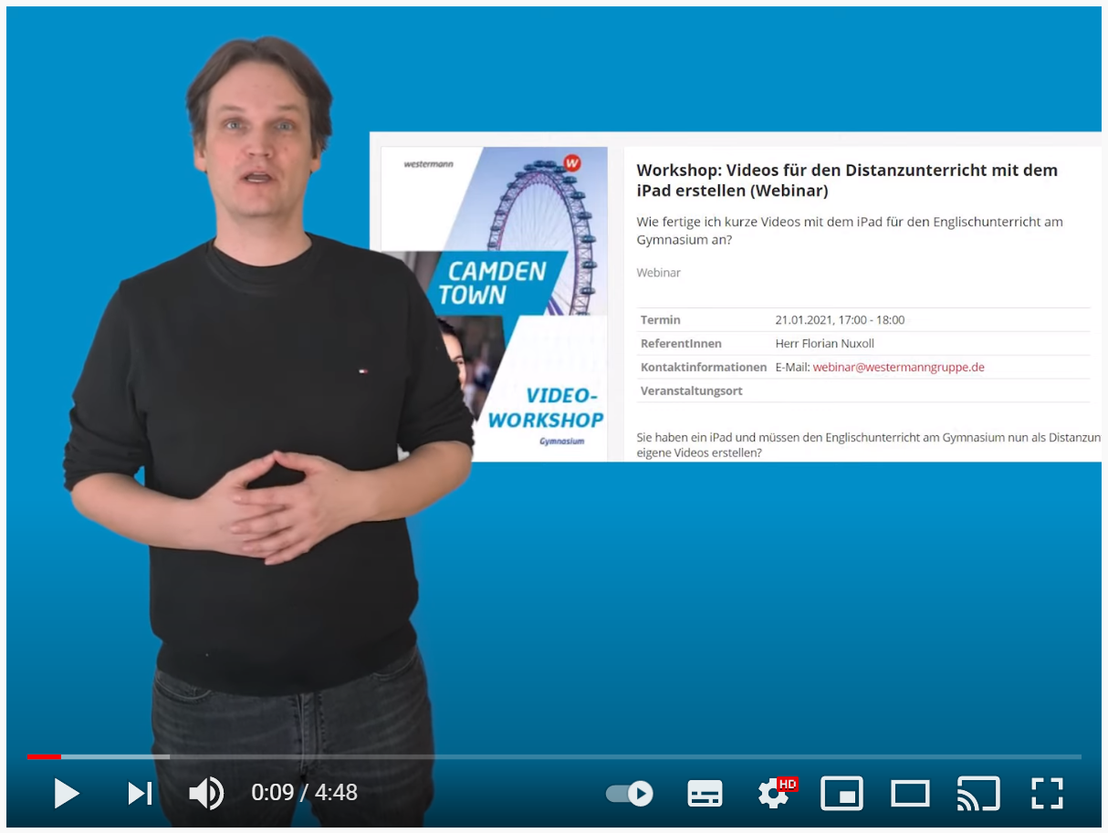
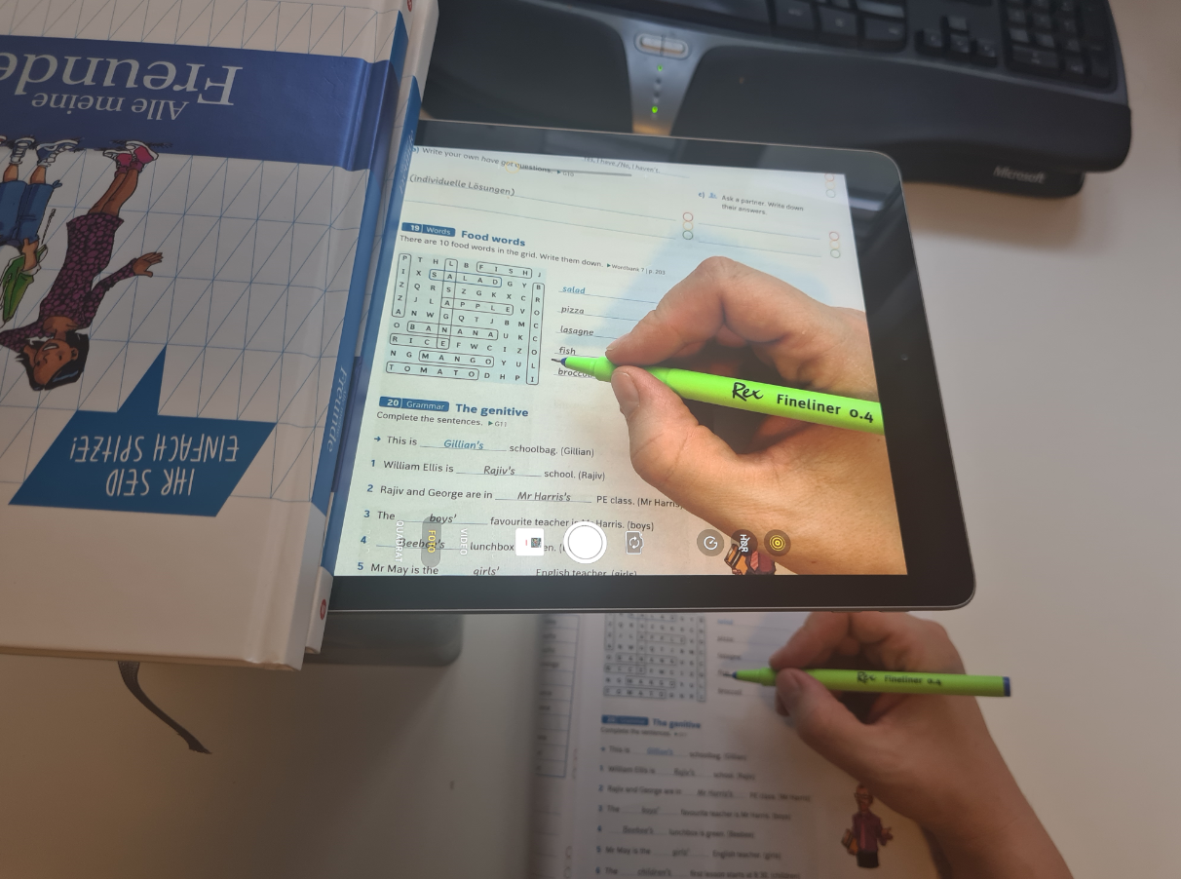
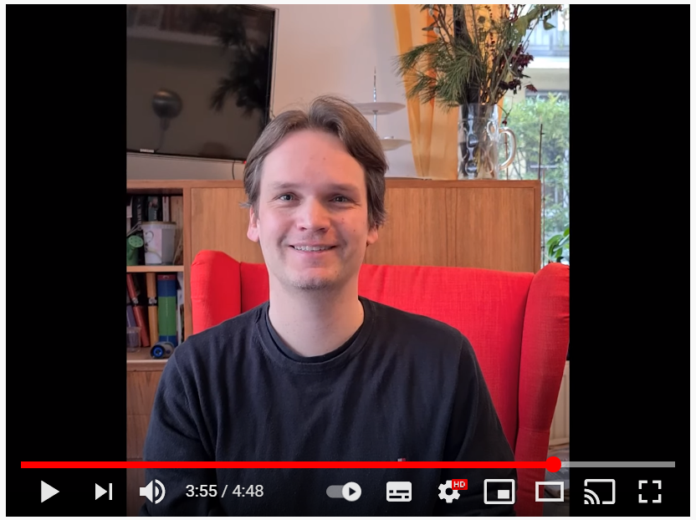
3 ½ Arten von Videoaufnahmen

Slide 36
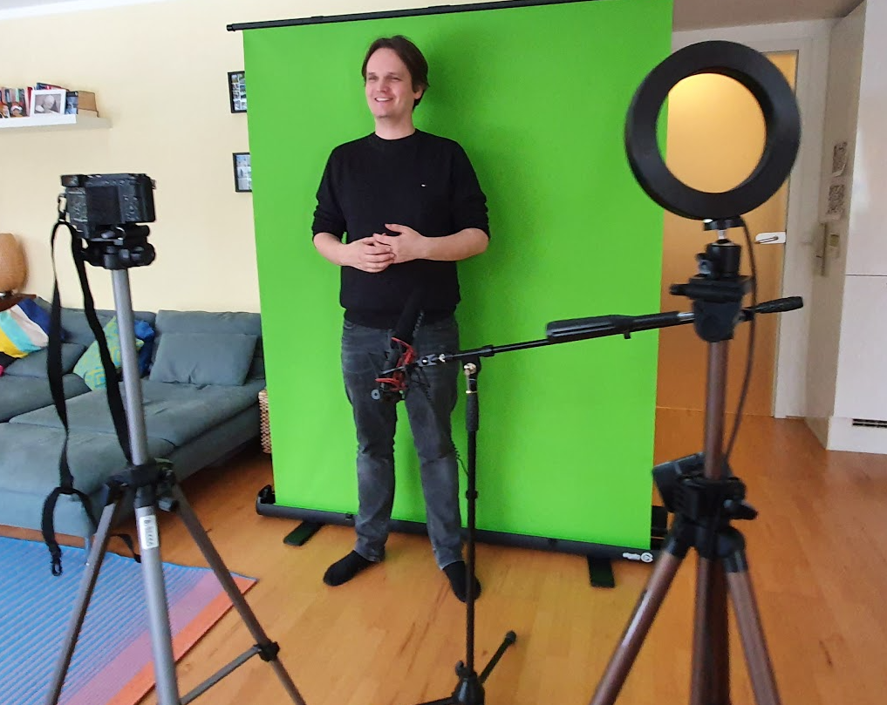
Mit der iPad Kamera ein Video aufnehmen

Slide 37
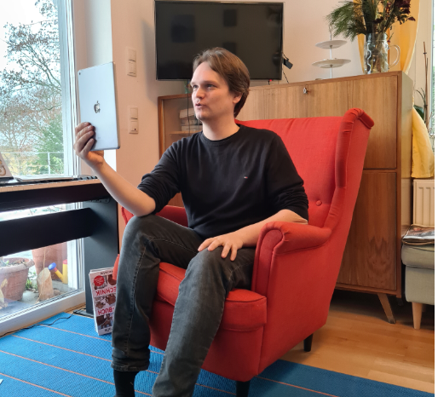
Mit der iPad Kamera ein Video aufnehmen

Slide 38
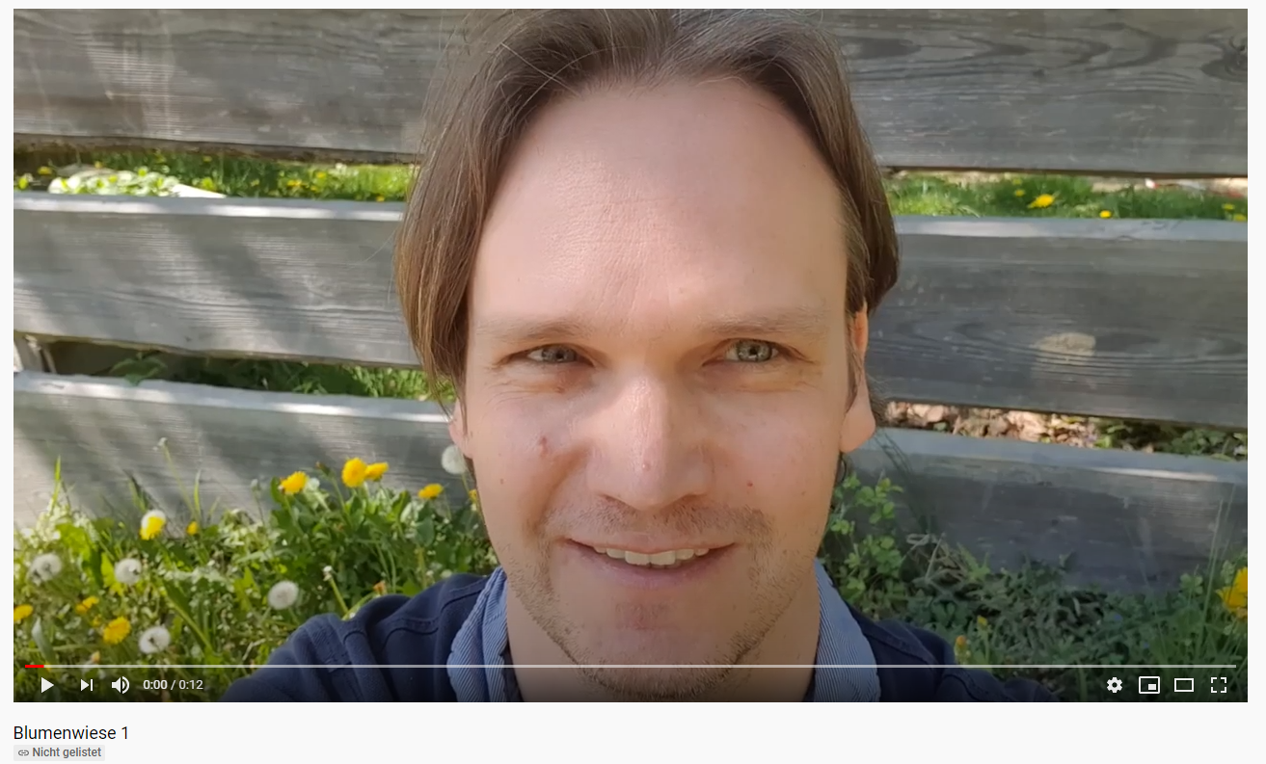
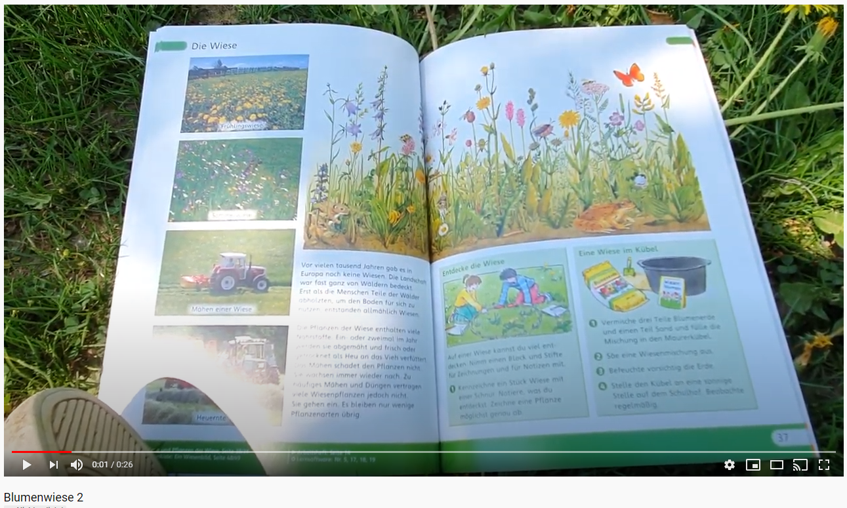
Die Blumenwiese

Slide 40
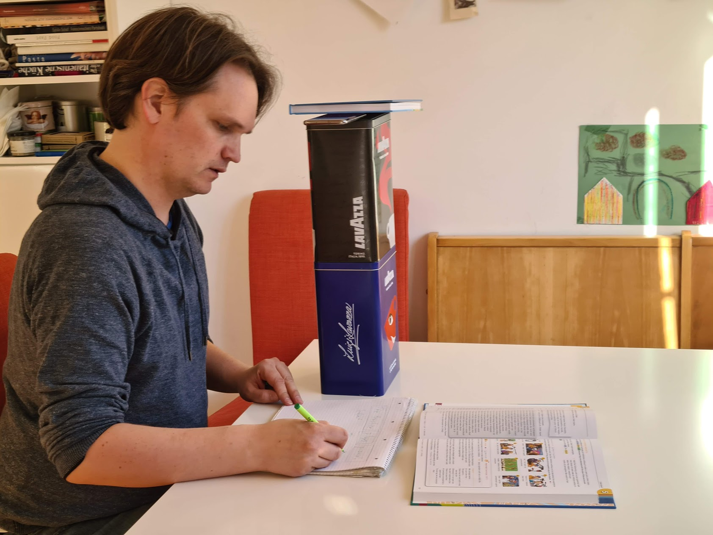

Slide 41
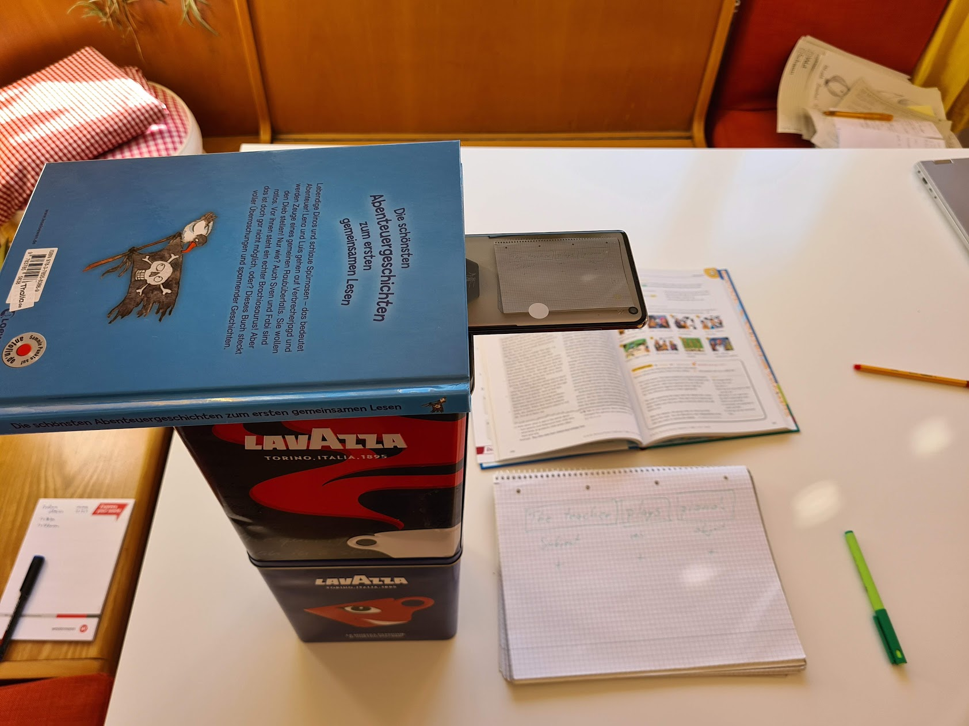
Handy
„Tafelaufschrieb“

Slide 42
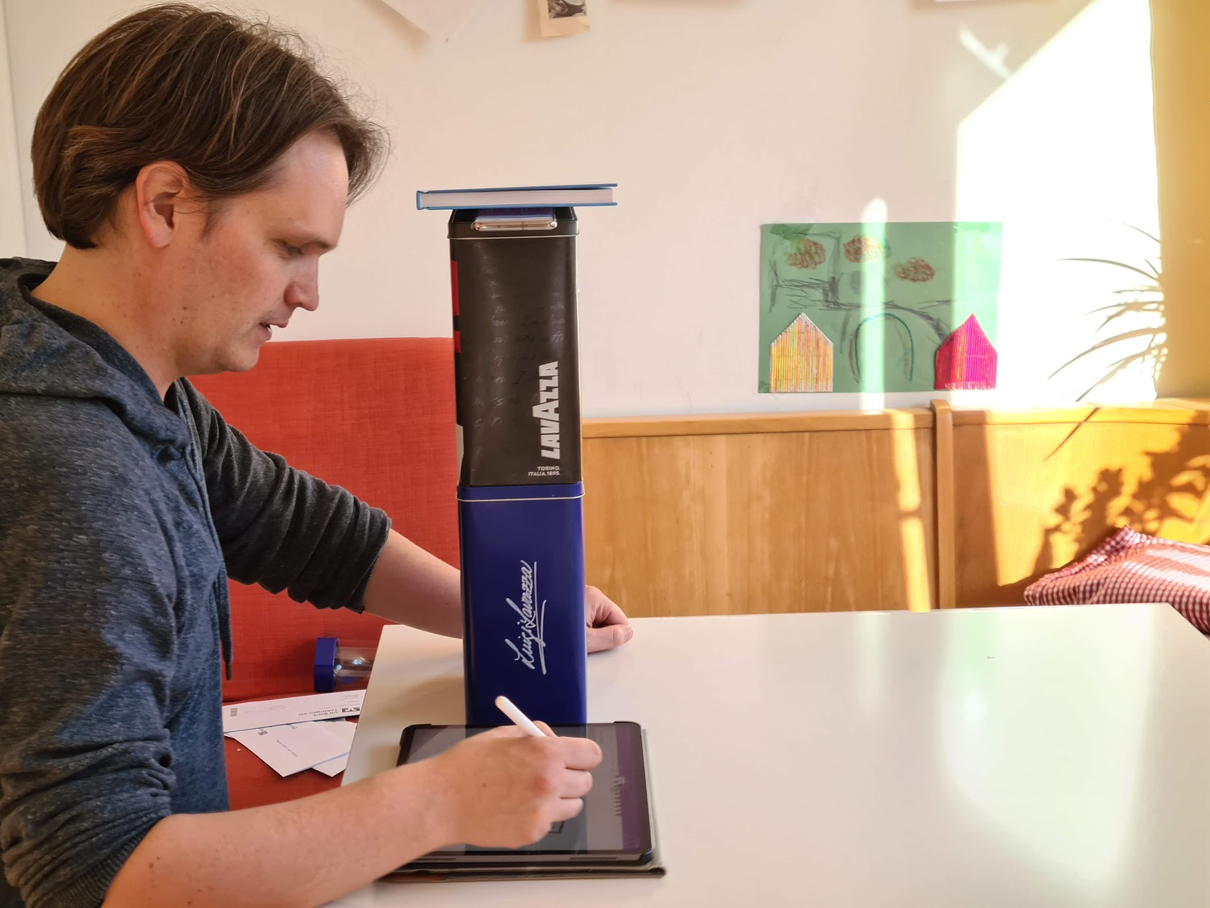

Slide 43
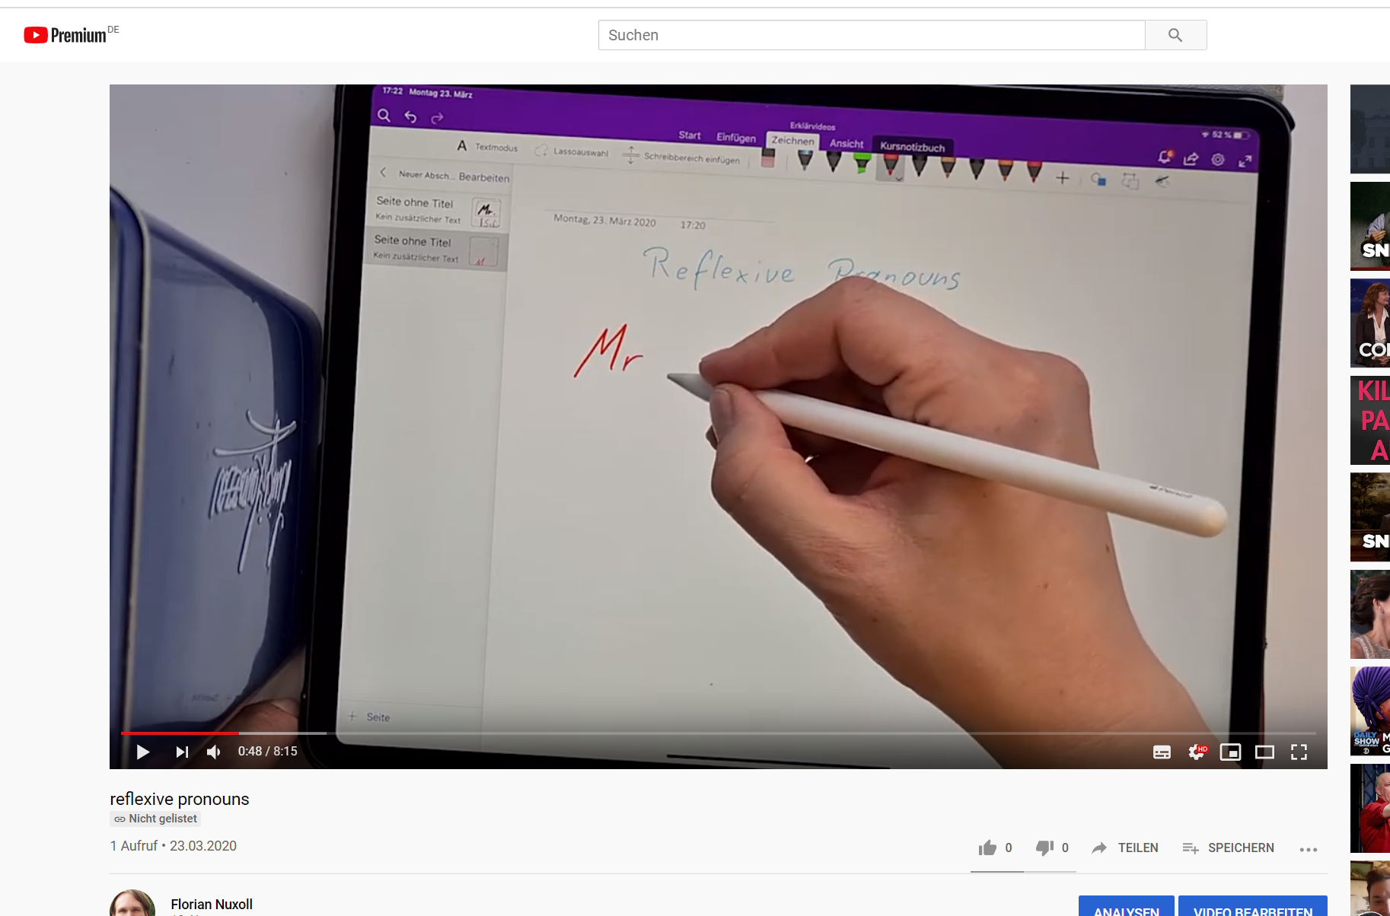

Slide 44
Januar 2021

Slide 47
Unterricht 2030
Digitalisierung ist keine Modeerscheinung!
Lehrer
Konzepte
Technik

Slide 48
Unterricht 2030 ?
Es gibt funktionierende Technik!
Sie ist einfach zu bedienen!
Intelligente Tutorsysteme unterstützen das Lernen und entlasten die Lehrer!

Slide 49
Unterricht 2030 ?
„Effizienzgewinn“
Weniger Stunden mit der
Lehrkraft
mehr Bildungsgerechtigkeit
Lehrkräfte haben mehr Zeit für die SchülerInnen und Schüler.

Slide 50
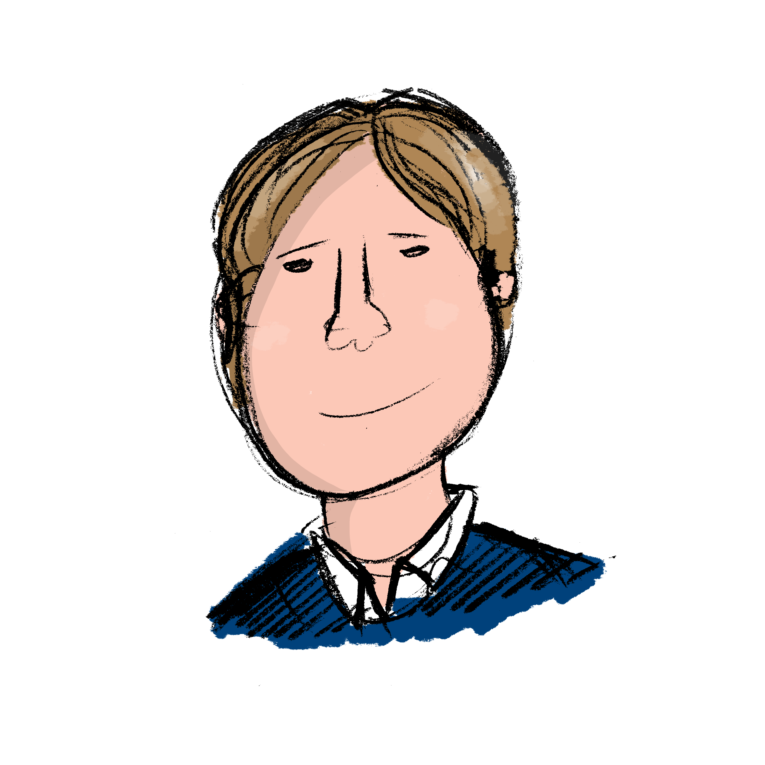
florian.nuxoll@gmx.net
www.medienwelten.schule
Notes:
Kommun

